Slide 1
Profilage d’appareils électriques avec une pince ampérométrique et une carte ESP8266
Ngassam Frank Junior
Derue Frédéric

Slide 2


Slide 3
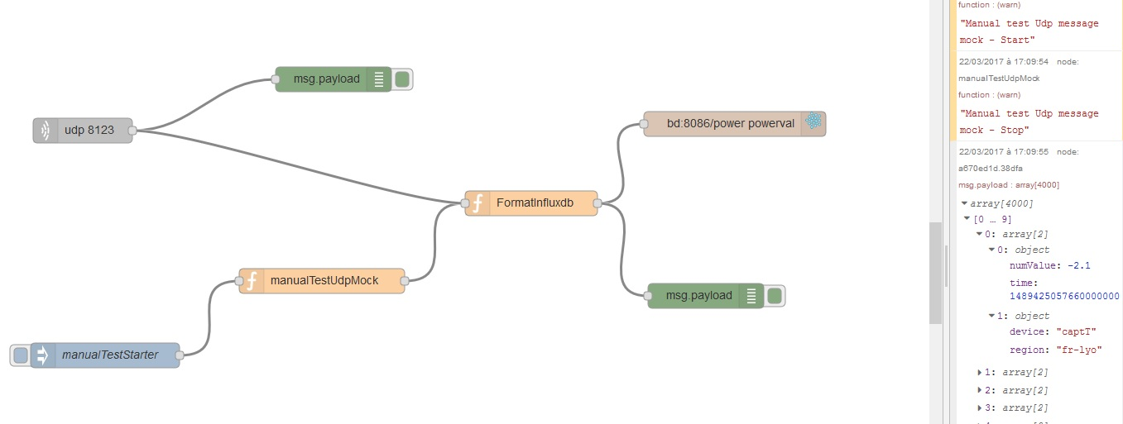
Schém

Slide 5
